Slide 1
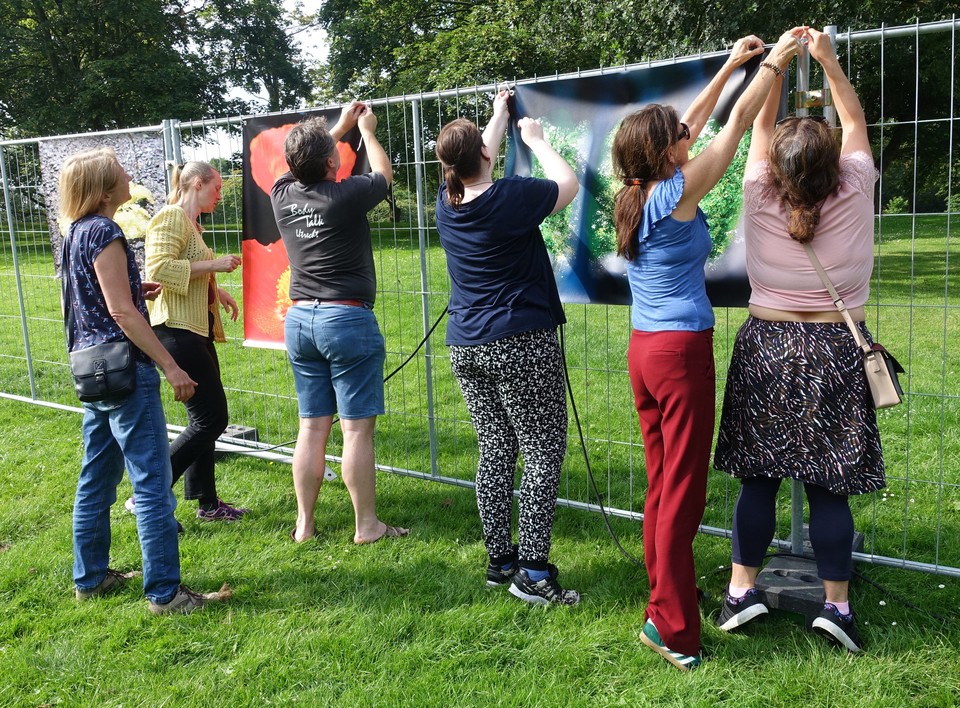

Stichting BlauwLicht
Kunstprojecten in het sociale domein
Dicht bij de deelnemers, wijkgericht
Vooral fotoprojecten
Uitgenodigd door Overvecht Gezond; op zoek naar een innovatieve benadering binnen gezondheidszorg
www.blauwlicht.org

Slide 2
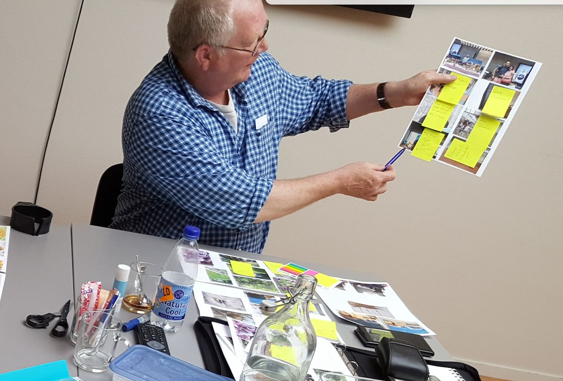
Cursus In Beeld
12 bijeenkomsten
Voor wijkbewoners met gezondheidsklachten
Fotografie is laagdrempelig
Je bent maker
Stimuleert om naar buiten te gaan
Nieuwe mensen ontmoeten
Iedereen kan meedoen
Uitgebreid cursusboek
Werving via POH’GGZ en sociaal werk/hulpverleners
Vooraf een intakegesprek door trainer
‘Je zet je zintuigen open en je ontdekt schoonheid van
dichtbij’

Slide 3
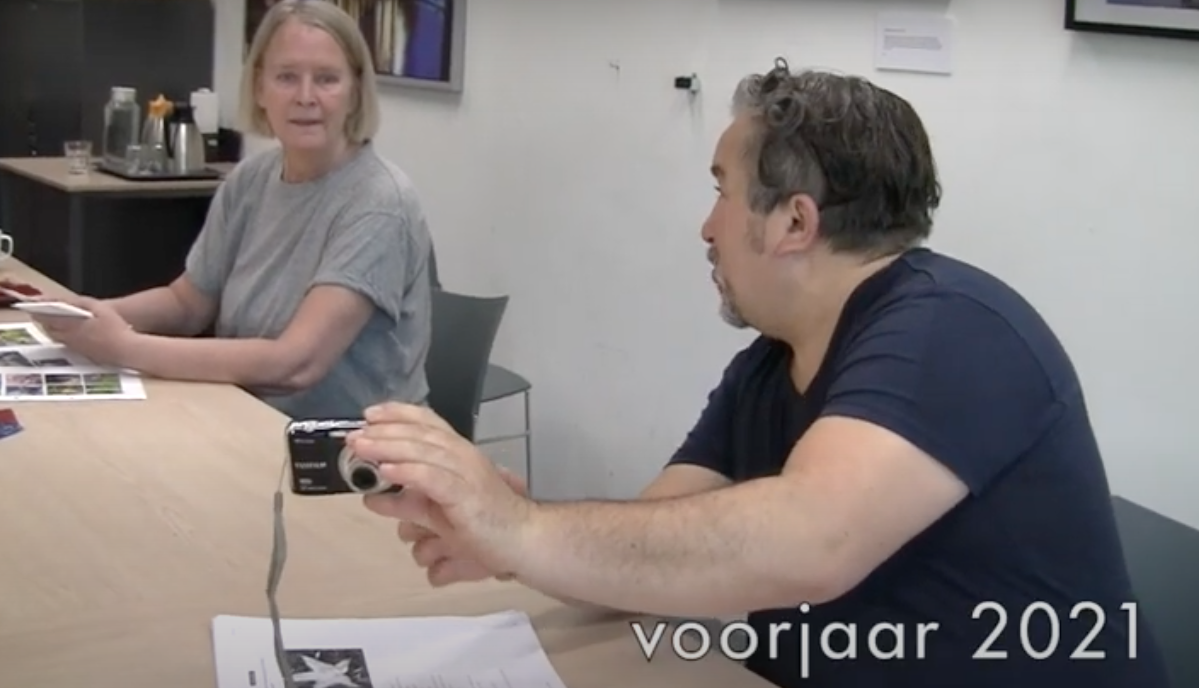
Deelnemers vertellen

Slide 4
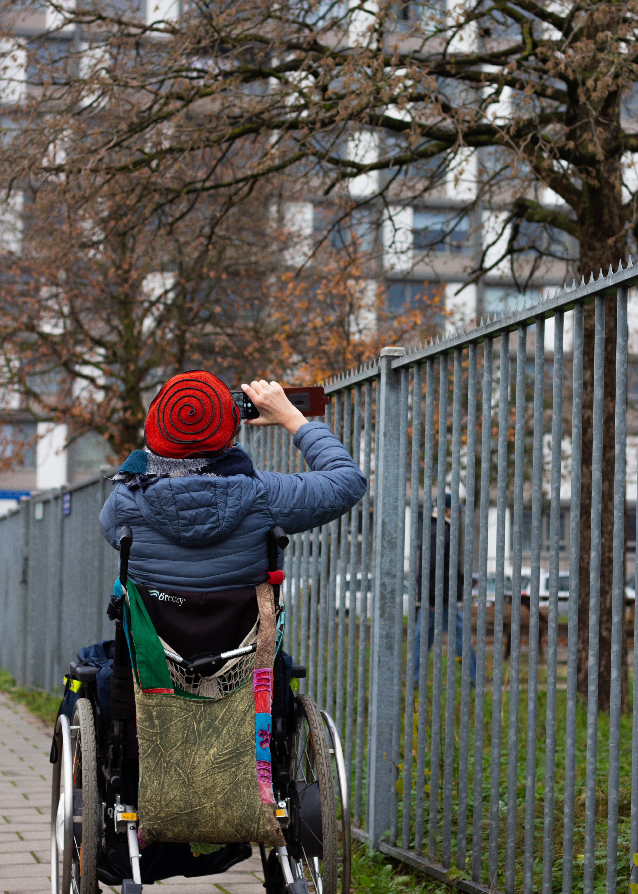
Methodiek
Creatief proces
Positieve gezondheid
Zorgvuldigheid en veiligheid
Wijkgericht met partners
‘Ik krijg veel complimenten, daardoor heb ik meer zelfvertrouwen’.

Slide 5
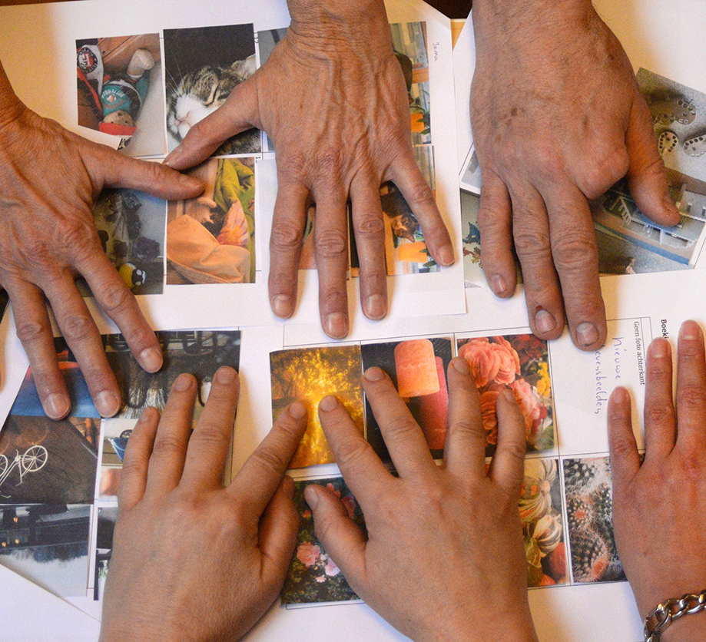
Samenwerking
Kunst is meer dan een ‘leuke’ activiteit
Kwestie van lange adem en zichtbaarheid
Zorgprofessionals doen actief mee bij de uitvoering, bijvoorbeeld als trainer
Gezamenlijk doel maar werken vanuit eigen expertise
Gemeente: financiert vanuit Sociale Prestatie
Verdieping en verbreding: subsidie FCP

Slide 6
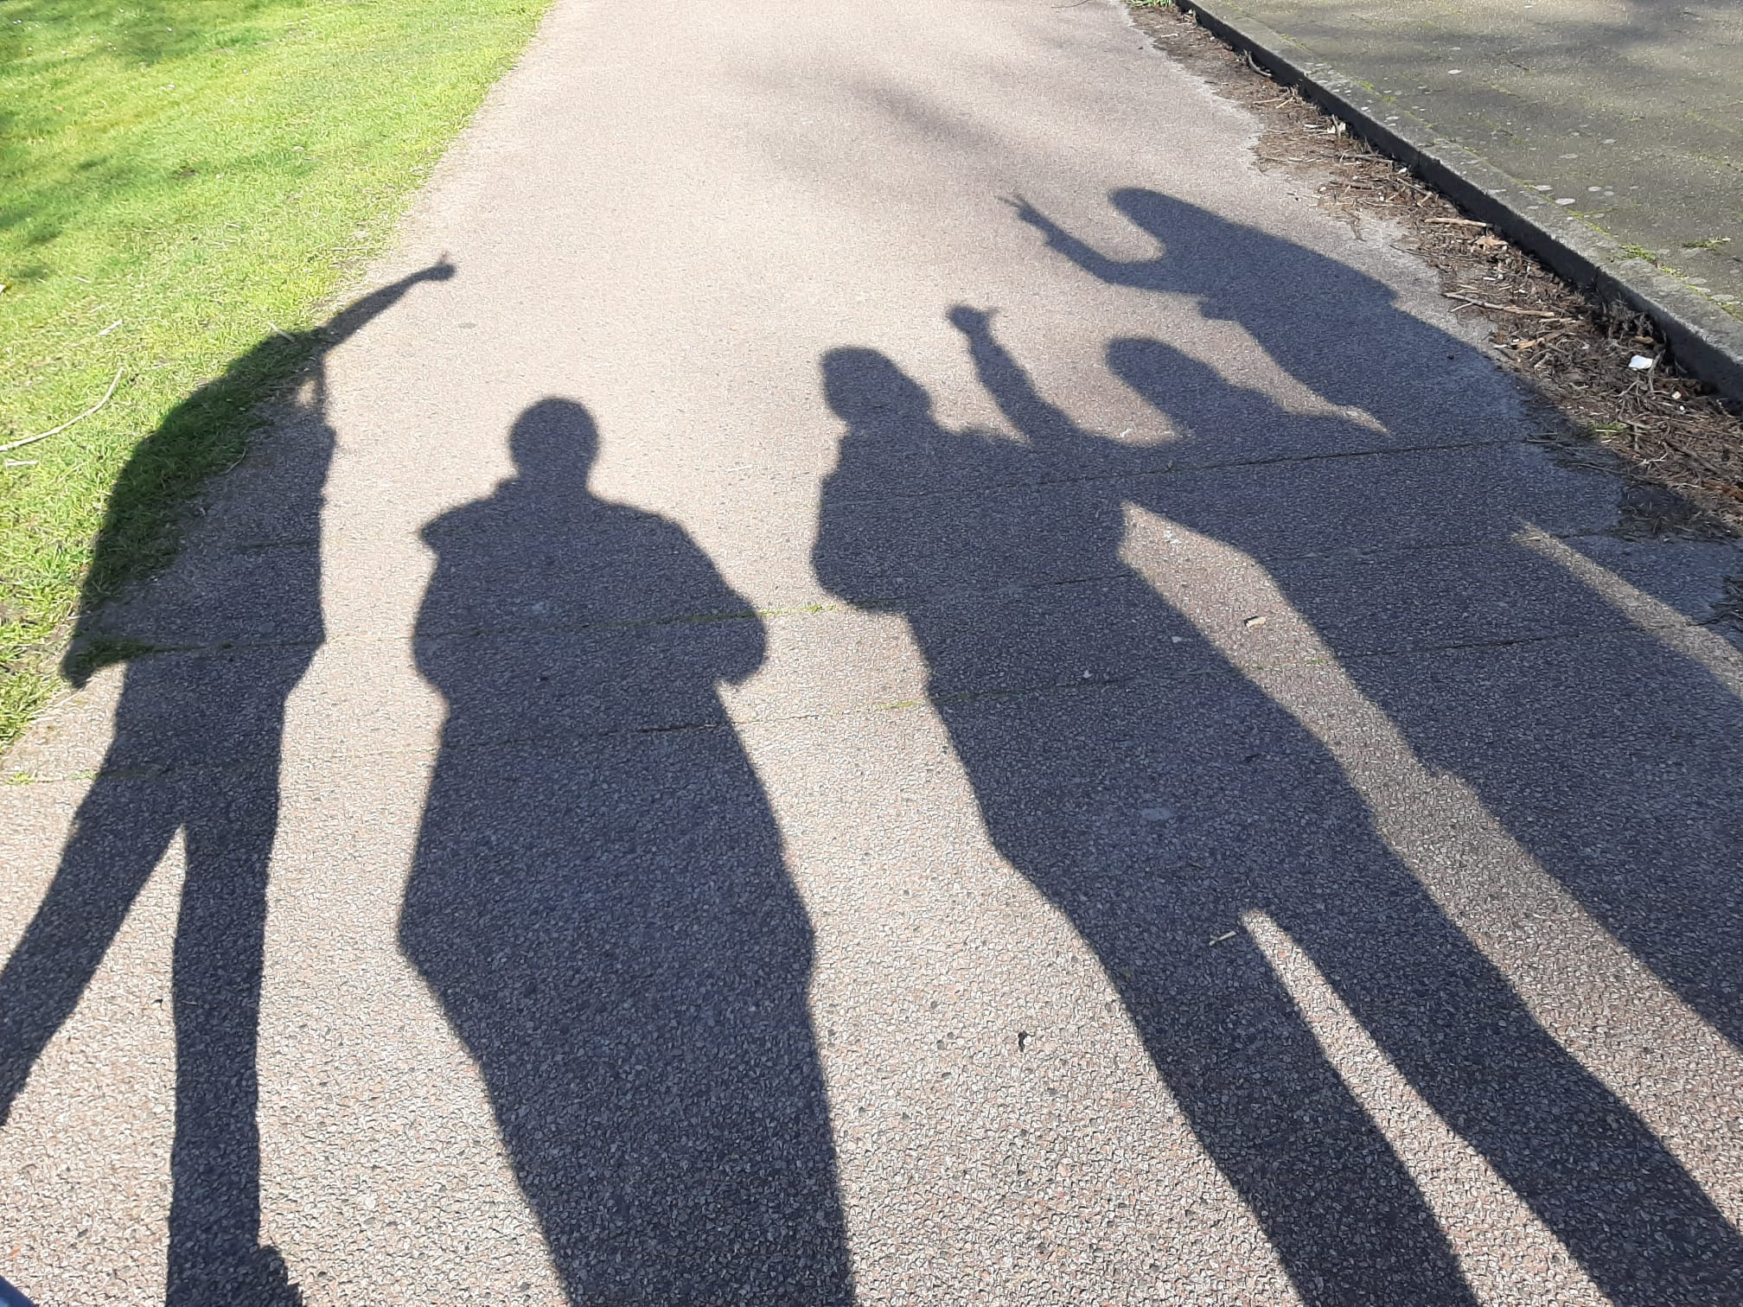
Werving/bekendheid
Wees vasthoudend, er is heel veel aanbod.
Sluit aan bij Welzijn op recept (sociaal makelaars).
Intake gesprek bij aanmelding
Betrek ex-cursisten bij de werving
Exposeer op vergaderlocaties
Laat je zien op netwerkbijeenkomsten, vergaderingen
Zorg voor kruisbestuivingen met andere activiteiten in de wijk.

